Slide 1
Instalación desatendida
Gálvez Gómez Manuel DM1E

Slide 2
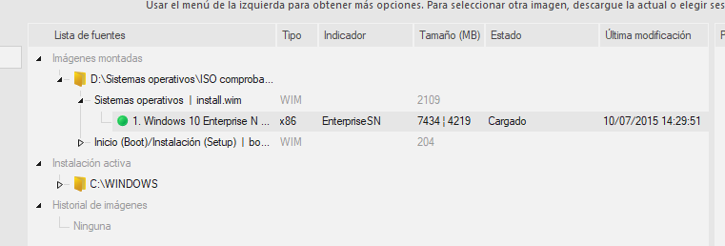
1
Para realizar una instalación desatendido debemos seleccionar una ISO

Slide 3
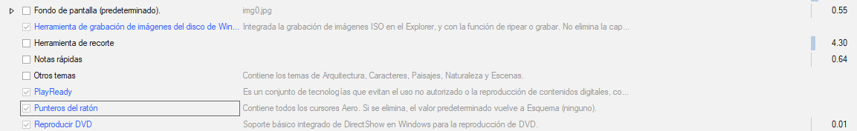
2
Hay distintas opciones que puede ser modificadas antes de iniciar la instalación.

Slide 4
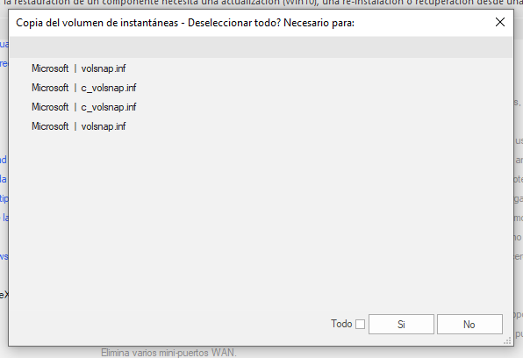
3
Algunas de las opciones que queramos cambiar puede que no se puedan alterar, por ser necesarias

Slide 5
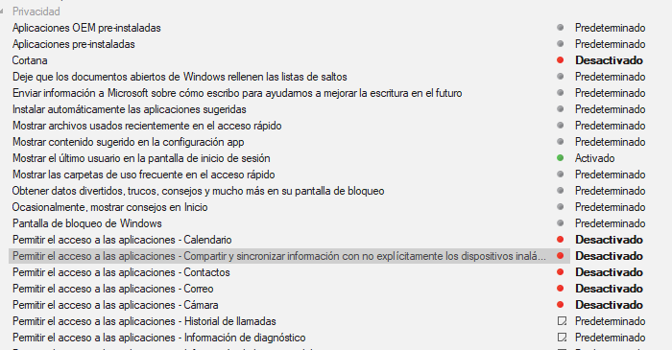
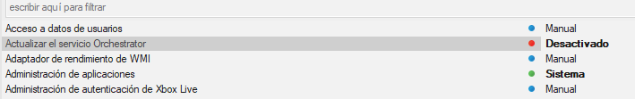
4
En las que si se pueden realizar cambios, nos dejará ponerlas en manual o desactivarlas, puedes dejarlas activas, o si no las cambias se pueden quedar en predeterminado

Slide 6
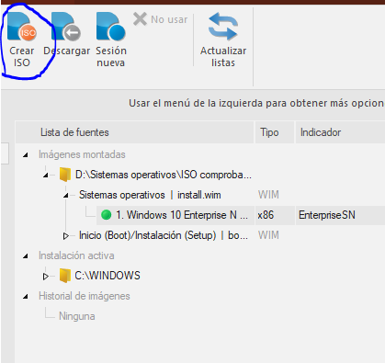
5
Tras haber realizado todos los cambios que consideremos necesarios, solo habría que iniciarlo y ya habríamos terminado la instalación desatendida

Slide 7
6
Conclusiones:
Me ha gustado realizar este trabajo porque me ha permitido conocer un nuevo programa, y a mi en lo personal me gusta descubrir nuevos programas, utilizarlos, comprenderlos, trastear con ellos, etc. Por ello este trabajo me ha parecido interesante

